Slide 1
量とは
質 数値に表せない かわいい，美しい，おいしい
量 数値化して測定できる 長さ，重さ，時間
比べることができる
物の属性あるいは状態の抽象
分離量 ０を含めた自然数（整数）を用いて表すことができる
車の台数(台），卵の個数（個），本の冊数（冊）など
最小単位が存在する，直接数えられる
連続量（離散量） 連続していてそのままでは数値化することができない量
水の量（ℓ），長さ（m），面積（m²），速さ（km/時），密度（g/cm³）
自明の最小単位が存在しない（いくらでも小さくできる）
直接数えられない

Slide 2
量とは
単一量（外延量）
連続量のうち，ただ1つの単位から成り量を比べることができるかどうかという「比較可能性」と，加法が自在にできる「加法性」という性質を持つ量
複合量（内包量）
複数の量の乗除演算で構成される量，組立量
度 異種の量の割合 速さ，密度
率 同種の量の割合

Slide 3
単一量の性質
量の保存性（不変性）
量は形や位置を変えても大きさは変わらない。
変形，移動，分割しても全体の総和は変わらない
比較可能性
量は比べることができる
同種の2量では大きい，小さいという大小関係，等しいという相関関係が成り立つ。
量は大きさの順に並べることができる。
① a<b，a=b，a>bのうち，いずれか1つだけが成り立つ。
② a<b，b<c⇒a<c（推移律）
加法性
同種の2量a，bに対して，その和にあたる同種の量a+bが一意に定まる
① (a+b)+c=a+（b+c） （結合律）
② (a+b)=(b+a) （交換律）
③ a+c=b+c⇒a=b （簡約律）
④ a<b⇒a+c=b となるcが存在する。
稠密性
同種の2量a，b（ただしa<b）について，aとbの大きさがどれだけ近くても，必ずaとbの間にはcが存在
a<c<b
等分可能性
1つの量aが与えられると，任意の自然数nに対して，a=nbとなるbが存在する。
ただし，nb=b+b+…+b である。
n個
測定性
a<bであるとき，na≧b となる自然数nが存在する。（アルキメデスの公理）

Slide 4
量とは
①空間的量 長さ（距離），広さ（面積），かさ（体積） ②時間的量 時間 ③物的量 重さ
大大きさが考えられ，順序関係が定められる。
きさは連続性がある。
量の分割，合成について，大きさは加法性がある。
大きさは適当な単位で実数として表現でき，加減の演算が適用できる。
④速さ（距離/時間）
速度
大地に立った観測者から見た物体の運動の速度
静止している基準点から見た物体の運動の速度
相対速度
速度が50km/hで走っている電車内の乗客が，進行方向に時速3km/hで歩いている場合，ホームに立っている人からは乗客は時速53km/hで進んでいるように見える。
複合量は加法は成り立たないが，この「見かけの速度」の場合は，見かけの速度=電車の速度+歩く速度の加法や，2つの物体の移動方向が反対の場合，減法が成り立つ。
④速さ（距離/時間） ⑤密度（重さ/体積）
大きさが考えられ，順序関係が定められる。
大きさは連続性がある。
それぞれの量を適当な単位で測定すれば，実数として表現できる。
それぞれの量と構成する要素との間に，特定の乗除関係が成り立つ。
⑥実在に合わせて，改めて作られた量 濃度，比率，平均値など
大きさが考えられ，順序関係が定められる。
大きさは連続性がある。
それぞれの量を適当な単位で測定すれば，実数として表現できる。
それぞれの量と構成する要素との間に，量の決め方に応じた演算関係が成立する。

Slide 5
量の4段階指導
遠山啓（1960） 量の体系について
1つの量は，ある物体もしくは物質の一側面を表す指標
量という広大な教材を，分離量と連続量に分けたり，外延量と内包量に分けたりして，その中からまず容易なものやっていく
直接比較
2本の鉛筆の長さを比べようとするとき，一方の端をそろえることでもう一方の端を見れば，どちらが長いかを判断できる。
比較しようとする対象を直接並べるなどして長さを比べようとする方法。
間接比較
黒板の縦と横の長さなどは，それぞれの長さを移動させて並べることができない。そのような場合に，片方の長さをひもやテープなどで写し取り，調べたいもう一方にあてがう。
何らかの媒介物を用いて長さを比較する方法。
任意単位
2つの水筒があるとき，どちらが多く飲み物が入るかをコップ何杯分かで比べて判断す
コップは何でもよく，2つの量る量を同じコップで量りさえすればよい。
何らかのものを単位として量を量り取り，その単位のいくつ分化で数値化して表す方法。
普遍単位
メートル法をはじめとする世界共通の単位を使って量を測る方法。

Slide 6
長さ
長さ
最初に，ある線分を選びこれを「単位線分」と呼ぶ
何らかの線分ABが与えられたら、まずABが単位線分の何倍であるかを求める
不足分がでれば、この不足分が単位線分の1/10の何倍であるかを求める
まだ不足があればさらにそれが単位線分の1/100の大きさの何倍であるかを求める
理論上可能な限り繰り返して得られるその値が上に有界であるときの値
実在から長さを抽出する
位置に対する不変性
形に対する不変性
加法による保存性
順序の交換性

Slide 7
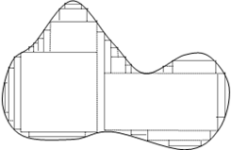
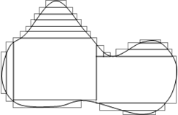
面積
1辺がある線分Eと合同な正方形の広さを単位とする
任意の線分を1辺とする正方形や長方形は，この単位となる正方形を用いて，その何倍になるかを求め，面積とする。
Fの測度（面積）
図形Fに負でない実数を対応させてこれをm(F)で表す
2つの図形F1，F2に共通部分がないとき
m(F1⋃F2)= m(F1)+m(F2)を満たすときのm(F)
一辺の長さ１の正方形F0に対して，m(F0)=１
2つの図形F１，F２とが合同ならば，m(F１)=m（F２）
F１∩F２＝φ（空集合）ならばm(F１∪F２)=m(F１)＋m(F２)
単純閉曲線で囲まれた平面図形
ア）内測度とイ）外測度を考え，それらが一致するときその値

Slide 8
カバリエリの原理
17世紀のイタリアの数学者
a≦x≦bの範囲に2つの立体A，Bがあり，この範囲の任意の値tにおいて，平面x=tで切った切り口の面積S(t)，R(t)の比が常にS：Rならば，A，Bの体積比もS：Rである
同じ高さの立体の切り口の面積が常に等しいならばその2つの立体の体積は等しい。
同じ高さで切った線分の長さが常に等しいならば，その平面図形の面積は等しい
三角形，長方形，平行四辺形，台形
形態の違いによらず面積に対する図形の関連属性（底辺，高さ，上底，下底）に着目して面積の大小判断を行うことができる
個別の図形についての求積にとどまることなく，このような統一的な求積方法によって学習することが重要

Slide 9
体積・角度
3次元の広がり
3方向に広がっていく量であるという感覚や3つの異なる方向の長さによって量の大きさを求める
「東京ドーム○個分」という言い方
東京ドームの大きさ 建築面積46,755m²，容積124万m³
1辺が約216m，高さ26m（6，7階建て）のかなり平べったいビル
牛乳パック，鍋，バケツ，ポリタンク，浴槽など，様々なものの縦，横，高さを実測してその長さ知ることによってはじめてイメージできるようになる。
重さ 形や体積には関係なく，その物体を構成する材質によって決まる
視覚による直感では重さを推測することができない
体積 縦，横，高さの3次元に広がる量であるため大きくなれば重さも重くなるといった誤り
角
1つの点から伸びた2本の異なる半直線によってできる図形
1つの線分の片方の端点を固定した場合，その線分が移動した後にできる図形
そこにできる広がり具合
角の大小 2つの直線の間の開き具合によって決まる
半直線の端を固定して直線が回転するイメージ
重さ，角度 量の性質である，加法性，交換性，連続性，位置に対する不変性

Slide 10
速さ1
速さの表現方法
速さをはじめ，複合量の比較ではどちらか一方の量を同じ大きさにそろえれば，単位あたりの量として比較することができる
距離を同じにすればかかった時間が短い方が速くなるため，求めた数値が小さければ小さいほど速いという感覚的な捉えと逆になってしまい分かりにくい。
数値が大きくなればなるほど速いと捉えることができるように時間を一定にして移動距離で比較する距離÷時間で表現
密度，濃度も同様

Slide 11
速さ2
時間
目に見えない時間の変化を，現実の物体に投影する
砂時計 日時計，水時計
ゴム動力や風の力，光電池とモーターで進む車 時間と距離の測定方法を身につける
カブトムシ，カメなどの生き物，自動車，風，川の水の流れなど様々な動くものに対しての速さの測り方を考えさせる
時間と距離を測定してみる活動
実際の速さの感覚と平均値の速さを結びつける

Slide 12
割合1
２つの量を比べること
2量の差，違い
2量の片方を基準としてもう一方が基準のどれだけにあたるか 「aのbつ分はc」というかけ算の定義
多くの知識を必要とする
同種
2つの数あるいは同種の量A，BについてAがBの何倍にあたるかを表した数pを，Aに対するBの割合
Bが基準量(もとにする量)，Aが比較量（比べる量）でp=A÷B
異種
2つの量が異なっている場合，AがBの何倍にあたるということは考えることができない
１時間あたり進む距離(速さ)や1km²あたりの人口(人口密度)など，単位量あたりの大きさを表す複合量

Slide 13
割合2
割合と比
割合 「3：2の割合で配分する」 「長方形の縦と横の長さは5：3」
比 2つの量A，U⊂Eに対してA=U×aとなる数aがあるとき，このaを「AのUに対する比」または「AとUの比」という
比A：UもA÷U=aも比
割合 数同士や数量を比較するとき
比や率，度などの学習するようになれば内包量の意識を持たせる
2量の比べ方
差で比べるか，倍で比べるか
一般的には差が小さい場合は差 大きい場合は倍

Slide 14
割合3
割合の本質
バスケットボールのシュートの回数
バスケットではシュートの本数と成功した数を考えると，10回投げて7回成功した人と8回投げて6回成功した人では，1回あたりの成功した回数を求めることによって比べることができる。
7÷10=0.7と6÷8=0.75で後者が成功の確率が高い
兄弟の年齢が17才と15才と10才と13才という2組があった場合
2才と3才の違いがあることは考えても，倍で比べることの意味はほとんどない。
割合 2つの量に比例関係があることを前提に倍の見方で把握する方法
バスケット 前者は20回投げれば14回，30回投げれば21回 比例的に成功することを想定
2組の兄弟の場合 それぞれの年齢にこの前提が成り立たないため倍では比較しない

Slide 15
割合の3用法
p=A÷B （第1用法） 割合
A=B×p （第2用法） 比べる量
B=A÷p （第3用法） もとになる量
第2，第3用法までも記憶させるのではなく，第1用法をもとに式変形させる
割合に関する知識
割合とそれに関する文章題
小学校6年間で学習する算数の内容の中で最も難しい

Slide 16
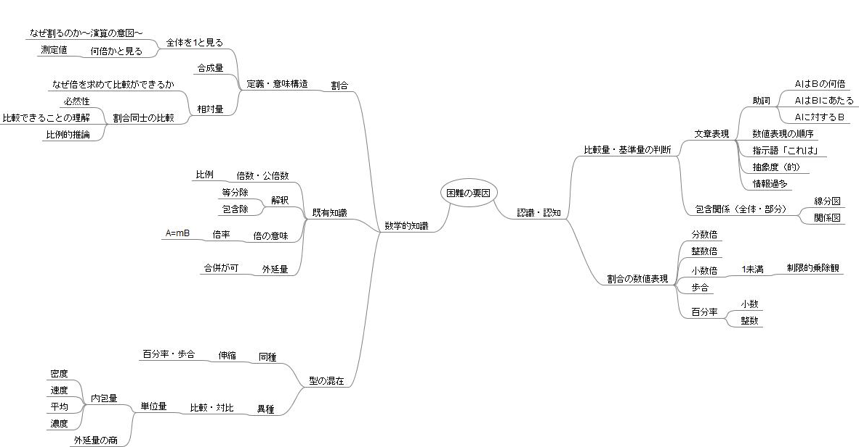

Slide 17
割合文章の課題
どの部分の理解が乏しいとできないのか、複数の要因が関連したりするのか明らかになっていない。
基準量と判断量を文章から読み取って決定する場合
「田中投手は斎藤投手のライバルである」
基準となっている人はどちらかをたずねた場合、ほとんどの児童は「齋藤投手」と正答できる。
「鈴木君の読んだ本は本全体の70％で210ページであった。本全体は何ページか。」
210ページと答える児童がいる
本を読むという行為を行っているのが鈴木君で「鈴木君が行っている」から読んだ210ページを基準量と考える
児童は大人が考えもつかないような誤った認識をしていることがある。
割合の概念を理解させ正しい答えに導くことが容易ではない
割合に関する数学的な概念の理解がどのように行われているのか

